Slide 1

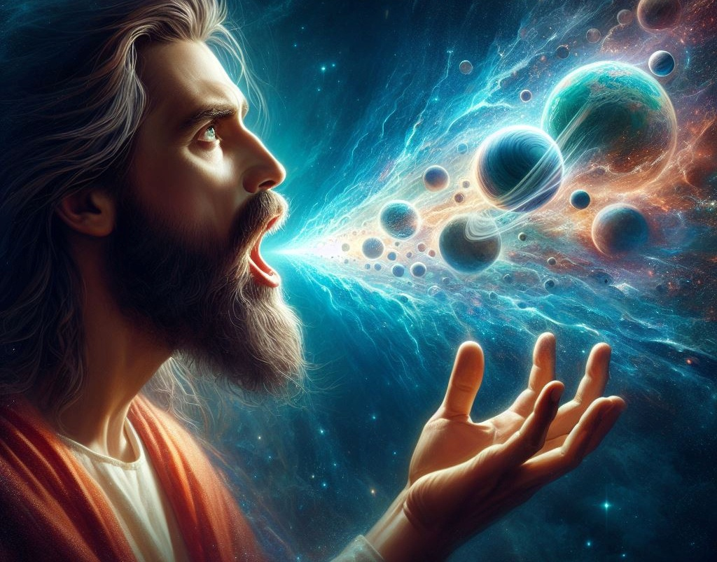
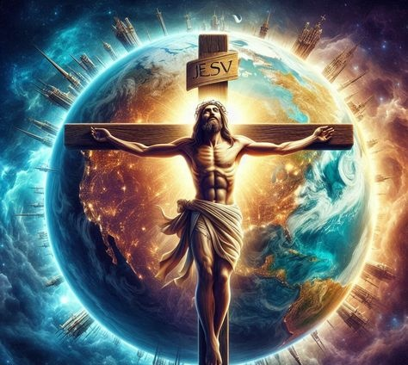
二零二六年二月二十一日，第八课
至高无上的基督

Slide 2
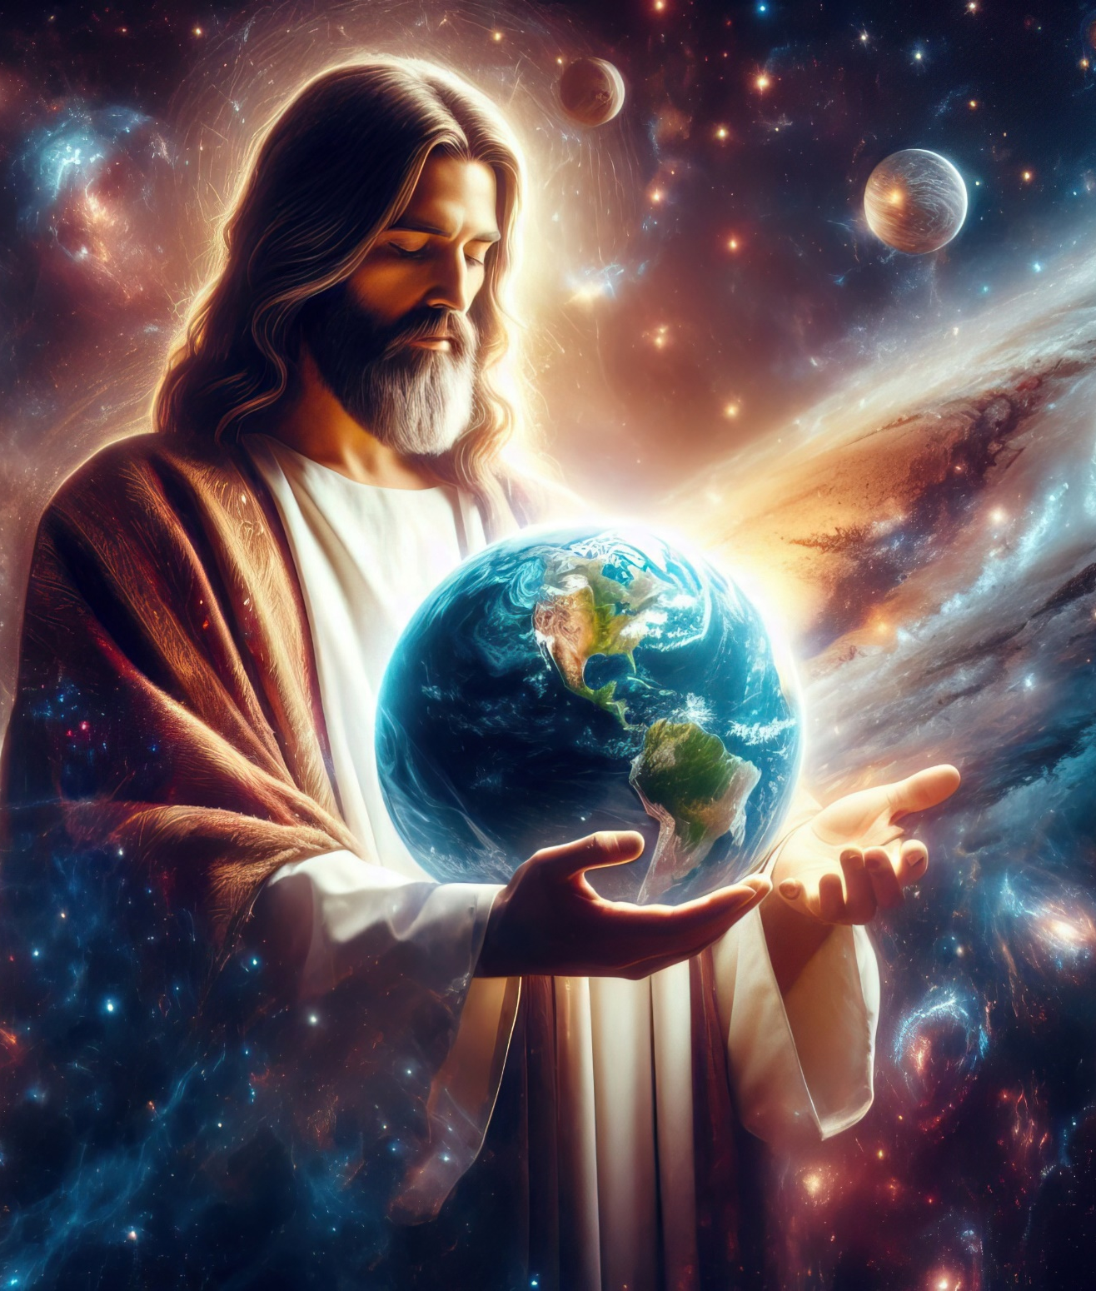
“爱子是那不能看见之 神的像，是首生的，在一切被造的以先。
因为万有都是靠他造的，无论是天上的、地上的、能看见的、不能看见的，或是有位的、主治的、执政的、掌权的，一概都是借着他造的，又是为他造的。
他在万有之先，万有也靠他而立。”
歌罗西书 1:15–17

Slide 3


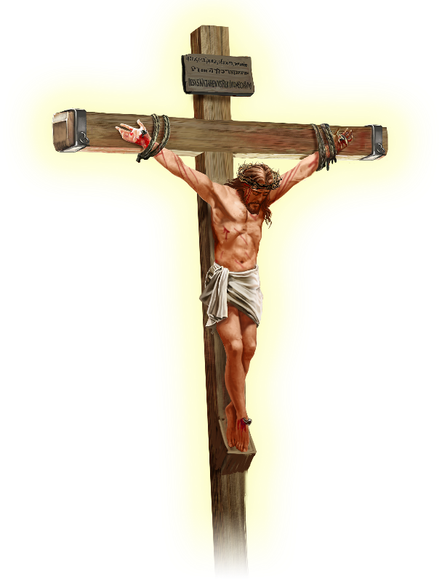






保罗宣称耶稣已将和平带到全宇宙，“无论是地上的，还是天上的 ”（歌罗西书1：20 )。
在说出这句话之前，使徒告诉我们耶稣的真实身份。既不是伟大的教师，也不是哲学家，也不是先知，不是传教士，更不是好消息的使者.
耶稣基督是。。。
神的像（歌罗西书 1:15前段)
首生的 (歌罗西书 1:15 中段 -17)
教会全体之首( 歌罗西书 1:18前段 )
元始 (歌罗西书 1:18中段 )
缔造和平者（歌罗西书 1:19-20)

Slide 4
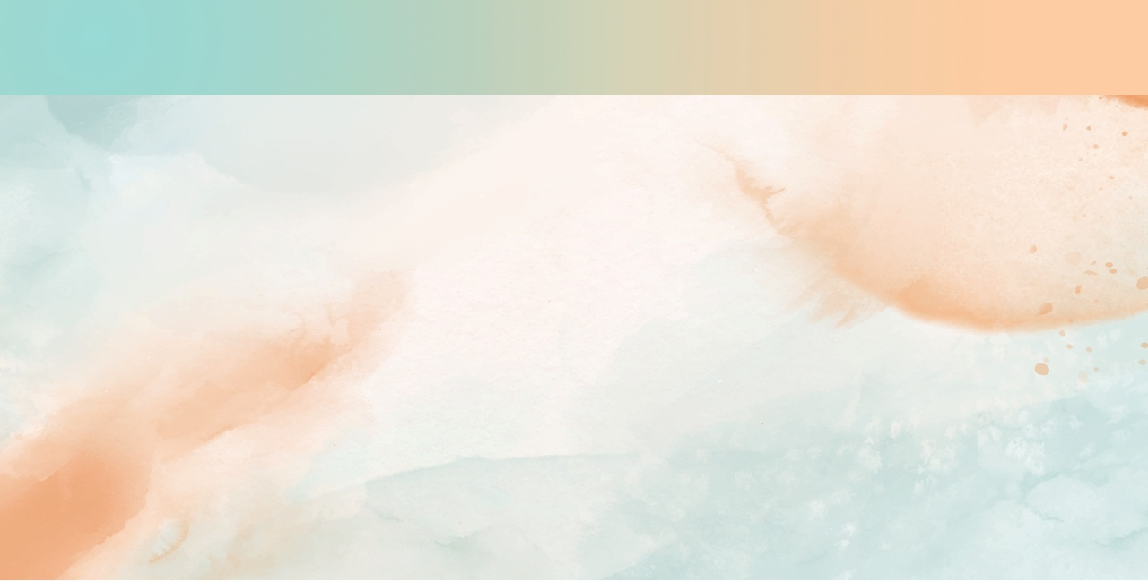

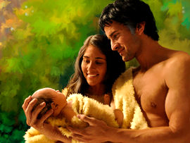


上帝的像
“ 爱子是那不能看见之神的像。” (歌罗西书 1:15a)
影像可以是现实的复制品（照片、全息影像、雕像），甚至是虚构的图（绘画）。但圣经中的像的概念远不止于此。
上帝按照自己的形象创造了亚当和夏娃（创世记 1：27），亚当也按自己的形象生了一个儿子（创世记 5：3）。这些并非现实的复制品、模仿品或想象的产物。他们在身体、心理和社会交领域上都有相似之处。。。
保罗说，仪文律法是影儿，“不是本物的真像”（希伯来书10：1），暗示“像=真实”。
问题是：耶稣是否与上帝相似，或者与上帝同等？除了多次将上帝的名字“我是自有永有的”归于自己之外，耶稣还明确的说：“我和父原为一”（约翰福音10：30）; “看见我，就是看见了父”（约翰福音14：9）。

Slide 5

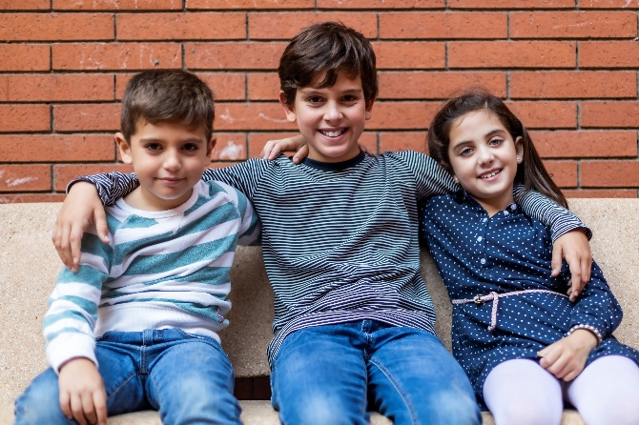


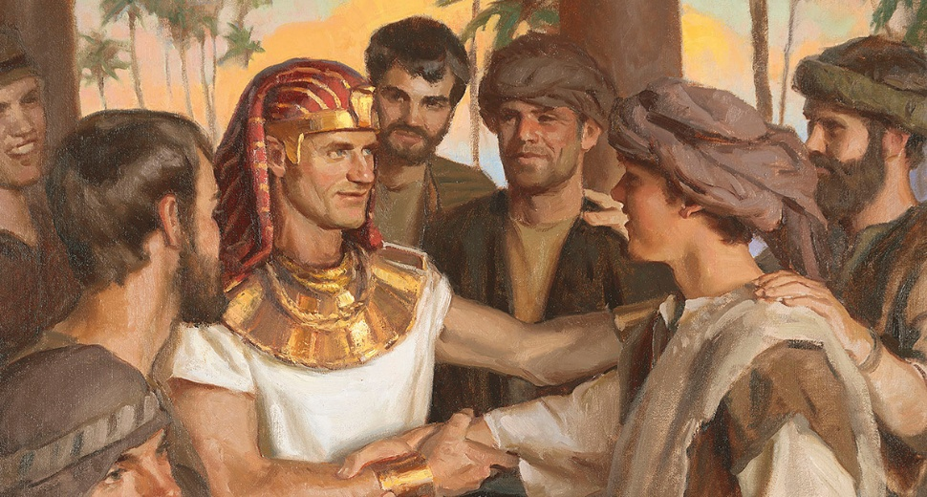
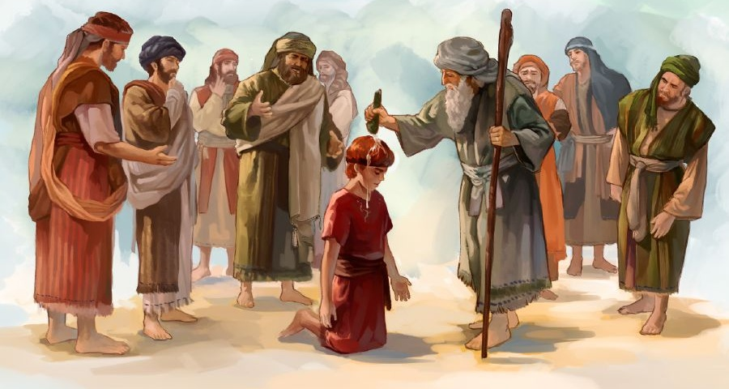

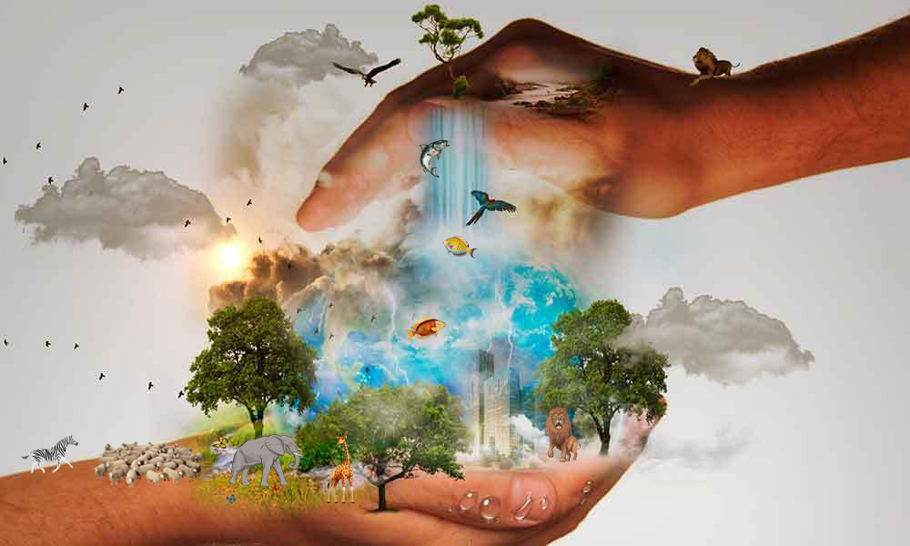
首生的（长子）
“他在万有之先，万有也靠他而立。” (歌罗西书 1:17)
“首生”意为“第一个出生的”。因此，有人教导说耶稣是上帝创造的第一个生灵（歌罗西书 1：15）。但与“形像”一词一样，“首生”这一词在圣经中也有更广泛的含义。
就如以撒是长子，而非以实玛利; 雅各是长子，而不是以扫; 约瑟是长子，而非吕便; 大卫是长子，而不是以利押（诗篇 89：27）。他们都是长子，因为他们比兄弟们拥有更高的地位，而不是因为他们先出生。
保罗在歌罗西书中提到了这种至高无上的地位。为避免对其本质的怀疑，他赋予祂两种神圣的属性：万物的创造者（歌罗西书1：16; 以赛亚书 45：18）;以及万物的维持者（歌罗西书 1：17; 诗篇 119：91）。

Slide 6



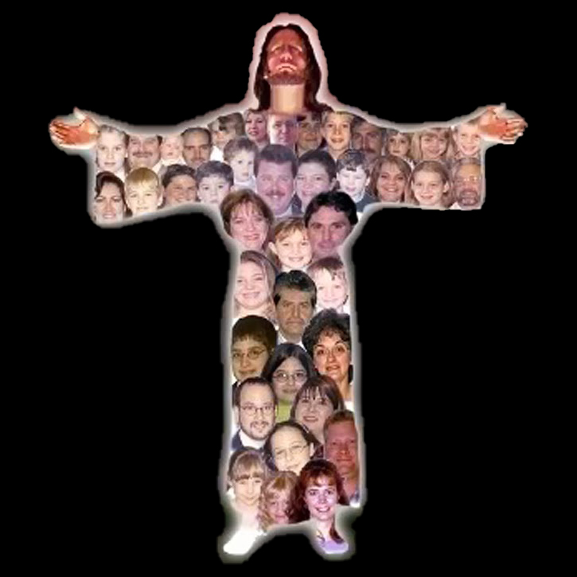
教会之首
“他也是教会全体之首。” ( 歌罗西书 1:18 前段 )
我们都是不可或缺的（哥林多前书12：15)
每个人都有自己的任务（哥林多前书12：17）
我们不可轻视任何人（哥林多前书12：21)
没有“劣等”信徒（哥林多前书12：22-24）
我们应彼此关怀（哥林多前书12：25-26)
在某些语言中（如加泰罗尼亚语或英语），“首”也被翻译为“首领”或“首长”，因为这是“首”的隐喻含义。希伯来语也是如此。例如，“为自己立一个首（原文为头）”（何西阿书 1：11 ）应被翻译为“他们要立一位领袖”。
这也是保罗用这个词形容基督时的含义。（歌罗西书1：18a）
但保罗在此也为身体这词增添了隐喻意义。如果基督是头，那么我们——教会——就是身体。由此可得:

Slide 7


元始
“他是元始，是从死里首先复生的，使他可以在凡事上居首位。” ( 歌罗西书 1:18b)
被译为“元始”的这词原文是 archē（ἀρχή），这是希腊语，意思为开始、起源、第一因或原则，也可指统治者、权力、权威或君主，具体取决于使用这词时的情境。
我们可以说，这个词用在基督身上，可以有所有这些含义（歌罗西书1：18）。耶稣是万物的元始（上帝的形象），万物被创造的原因（创造首生的），至高的统治者（首）。这一切使他拥有至高无上的地位。
保罗在这里插入了“从死里首先复生的 ”这一称号（尽管耶稣并不是第一个复活的人，而是摩西）。他战胜死亡也意味着他战胜了罪恶，并拥有按照他的形象重造我们的能力。

Slide 8

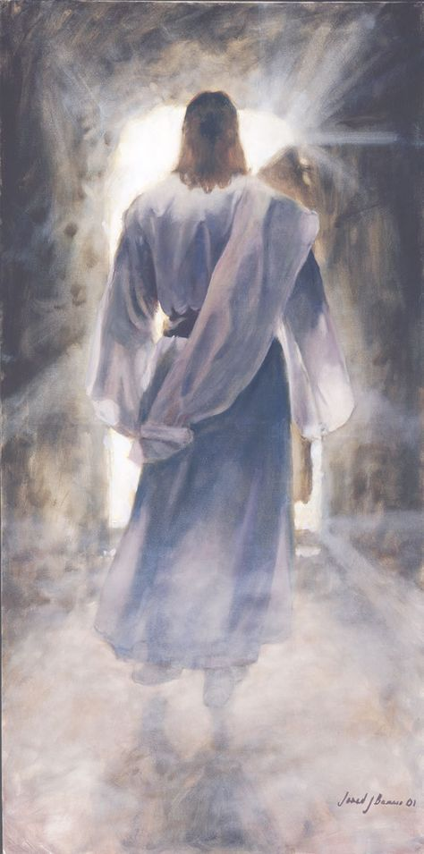



缔造和平者
“既然借着他在十字架上所流的血成就了和平，便借着他叫万有，无论是地上的、天
上的，都与自己和好了。” (歌罗西书 1:20)
耶稣所做的事，使他在一切中都占据了首位。据保罗记载，基督配得这些称号，“因为父喜欢叫一切的丰盛在他里面居住 ”（歌罗西书 1：19）。换句话说，耶稣是完全的神，也是完全的人类。“我们也见过他的荣光，[。。。]充充满满的有恩典有真理“（约翰福音1：14).
耶稣藉着死在十字架上又复活，满足了人类与上帝和好的必要条件（歌罗西书 1：20)。
我们可以理解，他已经 使“地上的万有”与上帝和好了。但他如何使天上的万有与上帝和好呢？
整个宇宙都能清晰地看到邪恶的本质。因此，上帝的品德在天上和地上都得到了昭雪。

Slide 9

“ 耶稣本是天上的君王，是众天使所爱戴的元帅。他们乐意奉行祂的旨意。祂与上帝原为一，是“父怀里的独生子”（约1:18）。但当人类沉沦在罪恶和祸患中时，祂不再顾惜自己与上帝同等的地位，竟从宝座上下来，放下祂的王冠和权杖，以人性披覆了祂的神性。祂谦卑虚己直至死在十字架上，使人类可以被提拔到与祂同坐宝座。【。。。】祂凭着爱心彰显祂的天父，使人与上帝和好。”
怀爱伦（信息选粹，第一卷，第四十八章，原文321面 )

